Slide 1
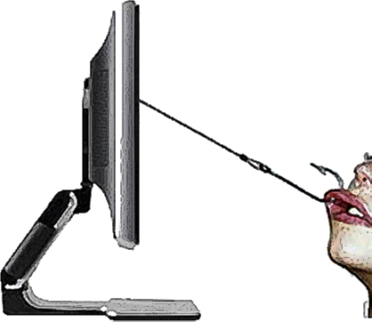
Cyberaddictions – Arguments pour l’inclusion dans les manuels de diagnostic
Dre Sophia ACHAB, MD., PhD., PD
Médecin-Adjointe agrégée
Responsable du programme spécialisé dans les addictions comportementales, Service d'addictologie, HUG
Membre du groupe Fédéral d'experts en cyberaddiction
Expert pour l'OMS pour les addictions comportementales
Centre Collaborateur OMS pour
la recherche et la formation en
Santé mentale (Genève, Suisse)
Notes:
Le préalable à l’inclusion c’est de définir de quoi il s’agit

Slide 2
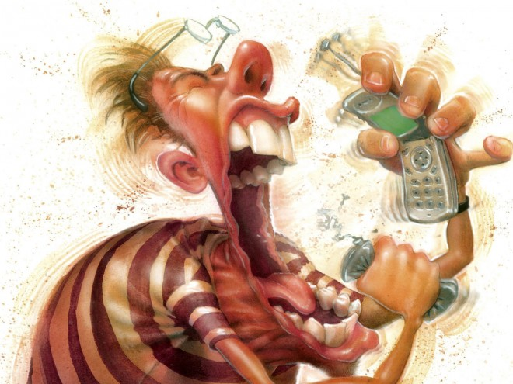
Quesaco? (1)
Multiplicité de termes
Internet addiction (Young 1996)
Internet dependency (Scherer 1997)
Pathological Internet Use (Morahan-Martin et Schumacher 2000; Davis 2001)
Problematic Internet Use ( Caplan 2002)
Excessive use of Internet
Composante culturelle dans le choix de la terminologie (Achab et al. 2014)
Terminologie conditionne l’angle sous lequel le trouble est perçu et traité
Notes:
Afrique : pb
Europe: pathologie ou addiction
Amerique : addiction
Asie : addiction puis pathologie ou compulsion

Slide 3
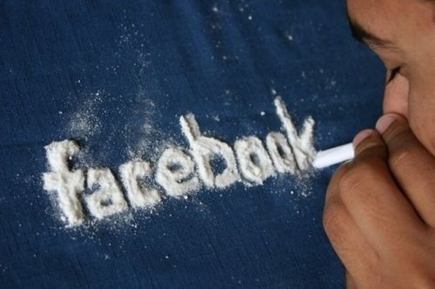
Quesaco? (2)
GPIU/ SPIU?
Jeux vidéo,
Jeux d’argent,
Pornographie,
Réseaux sociaux
Contenu/Vecteur ?
Pathologies nouvelles/ facilitateur de pathologies préexistantes?
(Achab et al. 2015; Thorens et al.2012)

Slide 4
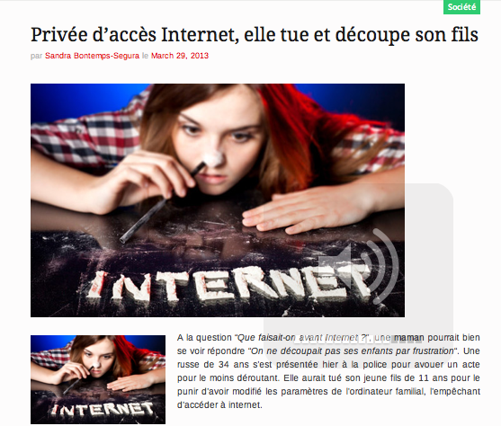
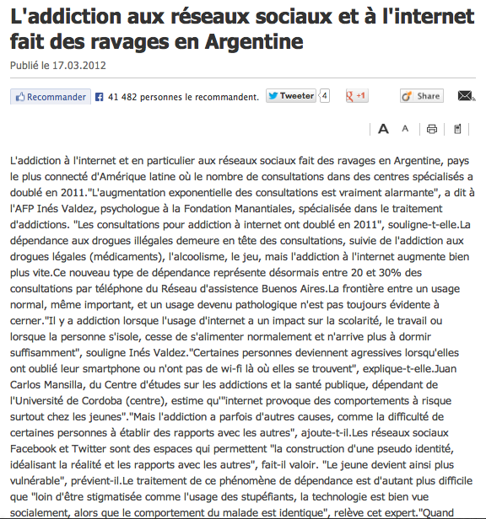
Les medias alertent
Notes:
La premiere question qui se pose est le pourquoi d’une classification de cette entité du côté de la pathologie?
La définition de la norme et de ce qui se situe en dehors de la norme, est une question de conventio sociale
Nous assistons dans el cas présent tout d’abord à une inquiétude croissante de la société face un phénomène qui genere depuis une vingtaine d’années un nombre croissant de faits divers

Slide 5
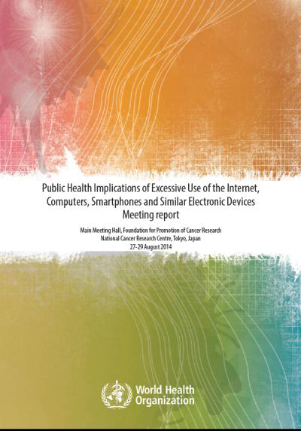
Une ampleur alarmante
Prévalence pouvant aller jusqu’à 26% ( échantillon, outil, pays)
Plus chez les « adopteurs » massifs des nouvelles technologies (jeunes, pays à forte expansion du numérique)

Slide 6
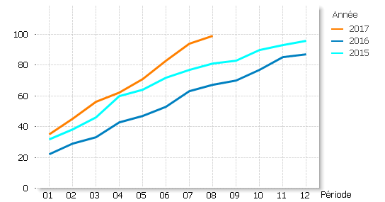
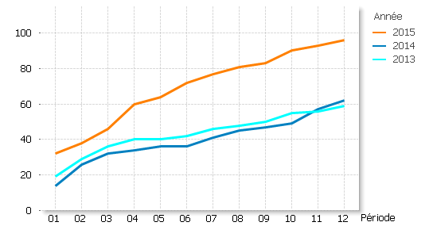
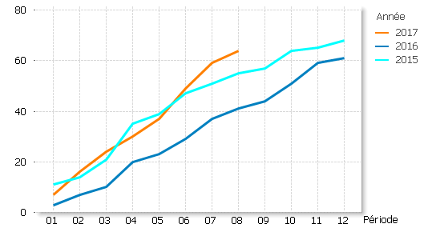
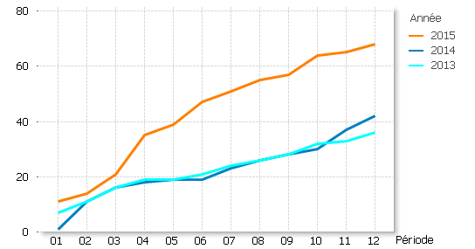
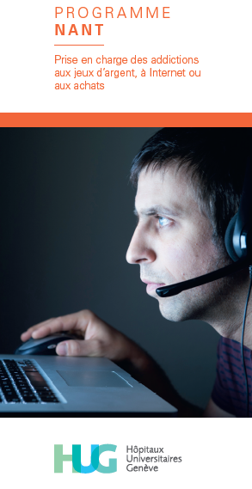
L’offre de soins répond a un besoin
Notes:
Un autre élément de la convention sociale qui définit l’existence d’un trouble, est le nombre croissant de demandeurs de soins pour des problèmes psychosociaux en lien avec Internet et le jeu vidéo.
Des structures de soins spécialisées se developpent pour répondre à ce besoin dans le monde
Nous avons par exemple à Genève*, enregistré une augmentation continue avec pour les 5 dernieres annees le double de nouvelles demandes et une augmentation de 40% de la file activ
il s’agit de demandeurs agés de 9 à 66 ans, ¼ sont des femmes et
2/3 présentent des comorbidities; troubles de la personnalité, troubles anxieux, dépressifs, addiction au cannabis, et à l’alcool et THADA

Slide 7
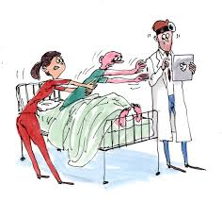
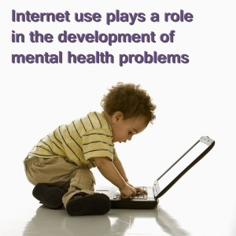
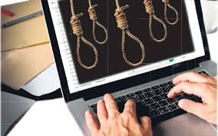
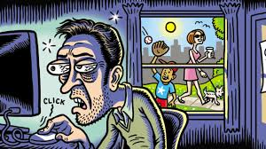
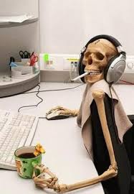
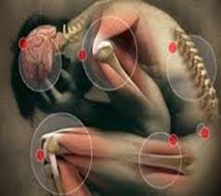
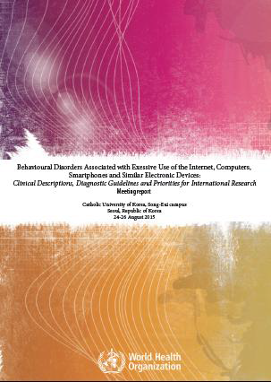
Risques pour la sante, l’OMS prend position

Slide 8
eros ou pathos, la norme doit prendre en compte l’individu et son contexte
Société, famille, emploi, deuil..
Impulsivité, sensibilité cues, myopie des conséquences-
Stimulus salient, vecteur 1 ordre, vecteur de 2 ordre, renforçateurs
ENVIRONNEMENT PROPICE
SUJET VULNERABLE
PRODUIT ADDICTOGENE
Notes:
Le passage de la passion à l’addiction necessite de se referer a un modele plurifactoriel
Stimulus : produit (nicotine= interactions sociales, sexualité, danger, gains monétaires)
Vecteur 1 ordre : produit consommable (tabac= jv, application rencontres, RS, casino)
Vecteur 2 ordre : produit consommable distribué à grande échelle (cigarette= internet, smartphones)

Slide 9
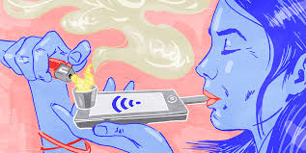
Spectre addictif? une place mais une singularité
Similitudes cliniques et neurobiologiques avec les SUDs
Spécificités psychologiques, diagnostiques et thérapeutiques qu’il faut prendre en compte dans leur prise en charge et leur prévention (motivateurs et fonction intrapsychique)

Slide 10
Cerner les contours
Combien est trop? Trois dimensions différentes :
exposition (i.e. durée, fréquence, intensité),
forces motrices du comportement problématique (i.e. coping, évasion),
et les conséquences
Quel comportement? Etudes cliniques suffisantes pour le JHA et le JV
Challenge : frontières de plus en plus poreuses entres les offres en ligne (JV dans RS, JHA dans les JV, JV dans les JHA)
Notes:
Il s’agit donc d’un trouble alarmant, mettant en jeu la santé, pour lequel les sujets demandent et recoivent avec succes un soin, qui fait partie du spectre addictif. Cest ce qui a motivé l’APA et l’OMS à intégrer le jeu en ligne (JV et JHA) dans certaines sections de leurs manuels diagnostiques. Mais les débats scientifiques et de santé publique persistent autour des contours a donner à ces nouveaux troubles addictifs..

Slide 11
Reperes pour cliniciens, des formes et des nuances
Usage
Abus
Addiction
Tout est addiction?
Si pas de critères d’addiction, pas de problème?
Critère majeur pour traiter: impact fonctionnel

